Slide 1
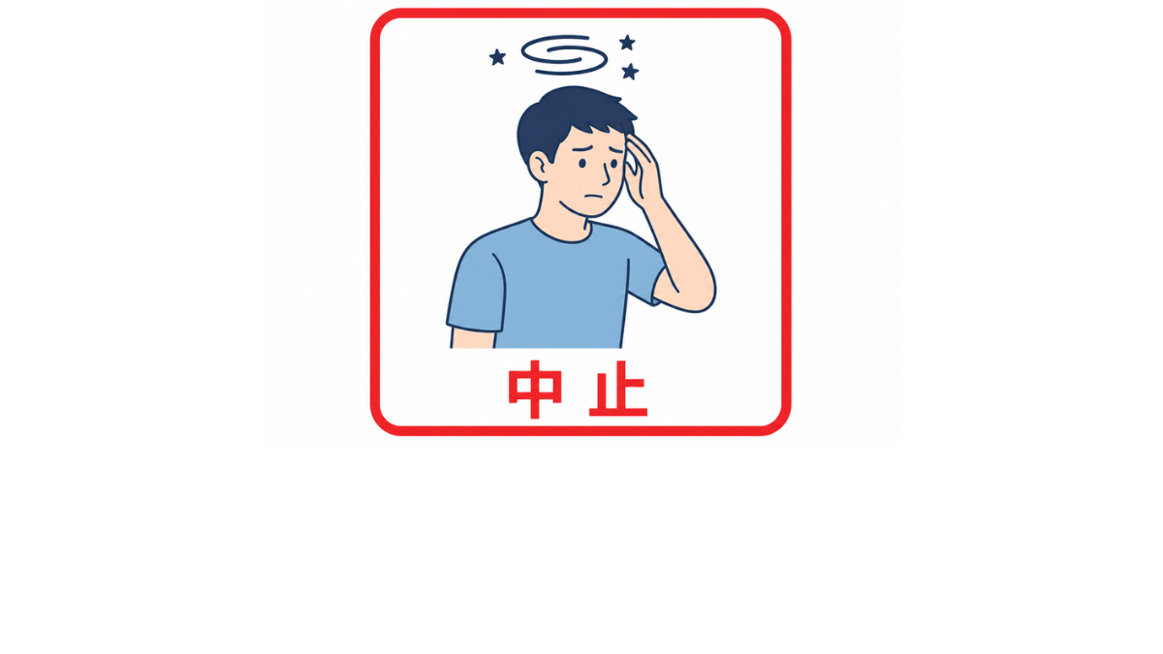
・頭痛があるときには運動を中止するようにしましょう。
・頭痛が続く場合は、医療機関の受診も検討しましょう。

